Slide 1

Prezentace předmětu:
INOVACE V INFORMAČNÍCH TECHNOGIÍ
Vyučující:
Doc. Mgr. Petr Suchánek, Ph.D.
Technologické trendy
trendy v oblasti hardware, software a mobilních technologiích
Připravil, přednáší a cvičí:
Ing. Josef Botlík

Slide 2

VÝVOJOVÉ TRENDY V OBLASTI HARDWARE
Cílem kapitoly je prohloubit znalostí studentů v oblasti inovací hardware a vývojových trendů
.
Doc. Mgr. Petr Suchánek, Ph.D.
Garant předmětu
Josef Botlík
Přednášející

Slide 3
VÝVOJOVÉ TRENDY V OBLASTI HARDWARE
  1.1 Technologické trendy v existujícím hardware
  1.1.1 Vývojové trendy v oblasti PC,
  1.1.2 Trendy a inovace v segmentu procesorů
  1.2 Vývoj a inovace v zařízeních založených na existujícím zařízení
  1.2.1 Komunikace pro podporu IoT, IoE,
  12.2 Rozšířená a virtuální realita
        1.3 Vývoj nových technologií
  1.3.1 Qubit
  1.3.2 Kvantový počítač
  1.3.3 Další počítačové technologie
.
  Struktura přednášky

Slide 4

VÝVOJOVÉ TRENDY V OBLASTI HARDWARE
Východiska změn v oblasti hardware
Oblasti vývojových trendů
Platformy technologií a jejich prolínání
Vývojové trendy v oblasti IT budou směrovány především do roviny komunikací, mobility a virtuální reality, do roviny virtuálního, propojeného a komunikujícího světa.
Funkcionalita Internetu: oblast bezpečnosti a nezávislosti → s tím souvisí i nové komunikační infrastruktury a konkurence v oblasti poskytovatelů přenosových cest.
Požadavky na hardware: výpočetní výkon, rychlost zpracování a objem dat.
Dochází k vyčerpání možností stávajících technologií a principů.
Tendence v technologiích:
k náhradě dvoustavové jednotky informace (bit) Qubitem, tedy kvantovým bitem,
nástup kvantových počítačů.
tendencí je vyvíjet technologie založené na jiné, než křemíkové bázi, např. uhlíkové (nebo dokonce organické), nanotechnologie, membránové počítače apod.
ARM procesory

Slide 5
VÝVOJOVÉ TRENDY V OBLASTI HARDWARE
ces
CES je globální scéna pro inovace ®
CES® je nejvlivnější technologickou událostí na světě – zkušebním terénem pro průlomové technologie a globální inovátory. To je místo, kde největší světové značky podnikají a setkávají se s novými partnery a nejostřejší inovátoři se dostanou na scénu. CES, vlastněný a vyráběný Asociací spotřebitelských technologií (CTA), ® představuje všechny aspekty technologického sektoru.
CES představuje společnosti včetně výrobců, vývojářů a dodavatelů hardwaru spotřebních technologií, obsahu, systémů pro poskytování technologií a dalších.

Slide 6
VÝVOJOVÉ TRENDY V OBLASTI HARDWARE
Východiska změn v oblasti hardware
Oblasti vývojových trendů
Platformy technologií a jejich prolínání
Technologické trendy:
CES 2021, 2022
Konkrétní technologie:
Výrobci, trh nabídka, poptávka

Slide 7
VÝVOJOVÉ TRENDY V OBLASTI HARDWARE
1.1.1 Vývojové trendy v oblasti PC
Platforma osob. počítačů zaznamenala značné změny → pokles podílu na trhu a značnou diferenciaci. V minulosti: platforma klasické stolní počítače a notebooky, okrajově byly do této platformy zahrnovány serverové počítače. V současnosti: trh diferencován širokou škálou produktů → chytré telefony, tablety, tablet PC až po klasické PC. Definovat začátek a konec platformy je problematické.
Existují shody a rozpory např.:
tablety stejně jako chytré telefony mohou obsahovat operační systém Android, různé tablety však mohou obsahovat rozdílné OS, např. Android, Windows apod.,
tablet nemá klávesnici, 2 v 1 PC má oddělávací klávesnici,
mini PC se blíží spíše segmentu průmyslových počítačů.
Je problematické jednoznačně říci „toto zařízení je počítač“ a „toto zařízení není počítač“. Existují shody v parametrech, za PC zařízení Spektrum ICT, které vycházejí z platformy PC, vedlo k přesunu činností dříve specifických pro PC na nová zařízení a poklesu odbytu klasických PC
Přese všechny předpovědi však platforma PC nekončí. Trendem je mobilita, prodej směřuje do relativně nového segmentu mini PC.

Slide 8
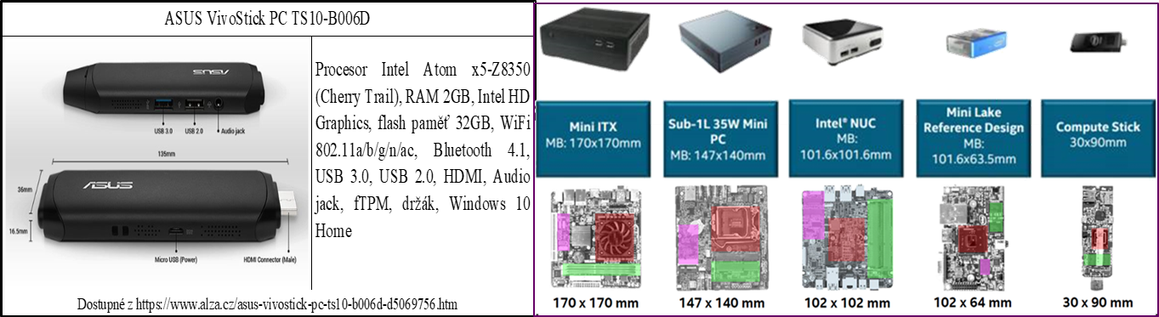
VÝVOJOVÉ TRENDY V OBLASTI HARDWARE
1.1.1 Vývojové trendy v oblasti PC
Tablet PC: přetrvává trend tabletů, nově se objevuje pojem tablet PC pro zařízení, které např. Alza.cz specifikuje následovně: „Tablet PC, to je snadno přenosná kombinace notebooku s Windows a tabletu. Jsou menší, ale výkonnostně srovnatelné se standardními notebooky. Můžete na nich psát a pracovat jako na notebooku, ale i hrát hry jako na tabletu. Lze je ovládat myší a touchpadem nebo dotyky na displeji. Tablet PC jsou zařízení vhodná na cesty a častý přesun mezi kancelářemi či klienty. Vyznačují se dotykovou obrazovkou a dlouhou výdrží na baterii. Jako multimediální centrum umí komunikovat s další chytrou elektronikou. A v případě vypojení nebo překlopení klávesnice se změní v zařízení vhodné pro zábavu například na gauči“.
Mini PC: Na CES 2016 se projevil trend nástupu mini
PC založených na procesorech Intel, do té doby
dominantní mini PC s OS Android jsou postupně
vytlačovány mini PC s OS Windows 10. Cenové relace
zařízení osazených procesory ARM se pohybují od
hranice 1000 Kč, při osazení procesory Intel Atom se pohybují v cenové relaci od 3000 Kč. V současnosti (2015) je prosazována koncepce Intelu stanovující 5 základních rozměrů počítačů mini PC
Rozměry a základní desky pro mini PC

Slide 9
VÝVOJOVÉ TRENDY V OBLASTI HARDWARE
1.1.1 Vývojové trendy v oblasti PC
Mini PC: CES 2021
Intel, Windows 10 IoT, Chrome OS, Android v segmentu TV Mini PC, ústup od formátu Compute Stick
https://www.ces.tech/Innovation-Awards/Honorees/2021/Honorees/A/ASUS-Mini-PC-PN63.aspx
https://www.alza.cz/mini-pc/18851862.htm
https://www.svethardware.cz/minisforum-b550-mini-pc-pro-ryzen-i-graficke-karty-nevejdou-se-ale-to-nevadi/57078

Slide 10
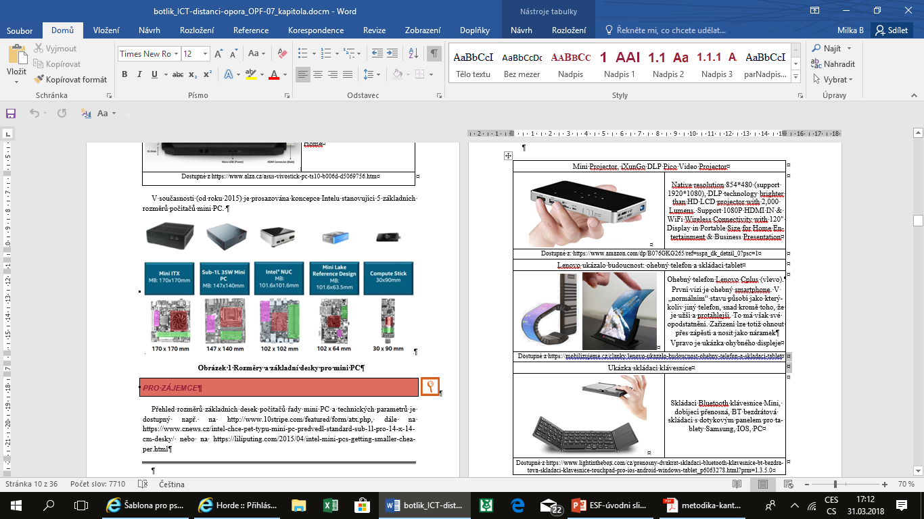
VÝVOJOVÉ TRENDY V OBLASTI HARDWARE
1.1.1 Vývojové trendy v oblasti PC
Nepotvrdil se trend pro kombinaci mini PC s mikro dataprojektory (především z důvodu malé rozlišovací schopnosti).
stávající zařízení jsou spíše navržena pro připojení na TV přijímač, resp. klasický displej.
v budoucnosti lze předpokládat i zobrazování prostřednictvím skládacího, resp. pružného displeje.
v blízké budoucnosti lze však pružné displeje očekávat spíše v segmentu tabletů a mobilních telefonů.
nepotvrdili se ani tendence používání virtuálních klávesnic,
není nadále zřejmý ani trend skládacích klávesnic,
částečně je zřejmý návrat klávesnic Bluetooth, v minulosti vytlačených bezdrátovými klávesnicemi 2,4 Ghz.

Slide 11
VÝVOJOVÉ TRENDY V OBLASTI HARDWARE
1.1.1 Vývojové trendy v oblasti PC
CES 2021
Dataprojektory – nejsou dominantní, ale hledají nové zacílení – chytré brýle, domácí projekce
https://www.alza.cz/mini-projektory/18860067.htm
https://mobilmania.zive.cz/clanky/oppo-air-glass-nove-pojeti-chytrych-bryli-informace-vam-pred-oci-posle-unikatni-mikroprojektor/sc-3-a-1353598/default.aspx
Ohebné displeje
https://mobilmania.zive.cz/clanky/prvni-dojmy-ze-skladaciho-oppo-find-n-je-jako-samsung-z-fold-jen-kompaktnejsi/sc-3-a-1353615/default.aspx
https://www.idnes.cz/mobil/telefony/lg-rollable-novinka-ces-2021.A210112_141659_telefony_oma
nepotvrdili se ani tendence používání virtuálních klávesnic, inovace vede k novým typům
https://www.ces.tech/Innovation-Awards/Honorees/2021/Honorees/T/Typewise-Keyboard.aspx

Slide 12
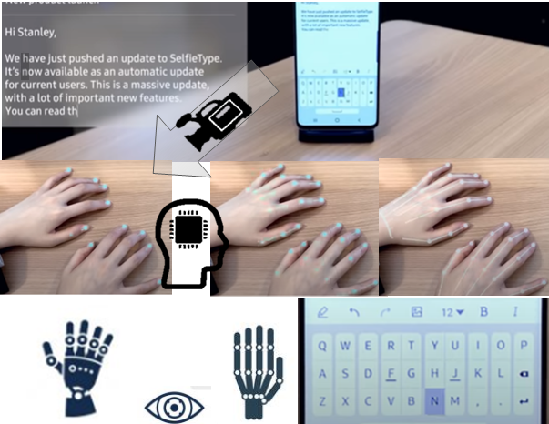
VÝVOJOVÉ TRENDY V OBLASTI HARDWARE
1.1.1 Vývojové trendy v oblasti PC
CES 2020
Samsung SelfieType: virtuální klávesnice k mobilnímu telefonu
https://www.alza.cz/samsung-selfietype
Nový projekt od Samsungu s názvem SelfieType si dává za cíl velmi zajímavý milník, a to umožnit uživatelům psát na mobilu stejně efektivně, jako jsou zvyklí z počítače. Nečekejte ovšem žádné masivní nástavby k telefonu, všechno by totiž mělo fungovat na bázi softwaru – za pomoci přední kamery a umělé inteligence.

Slide 13
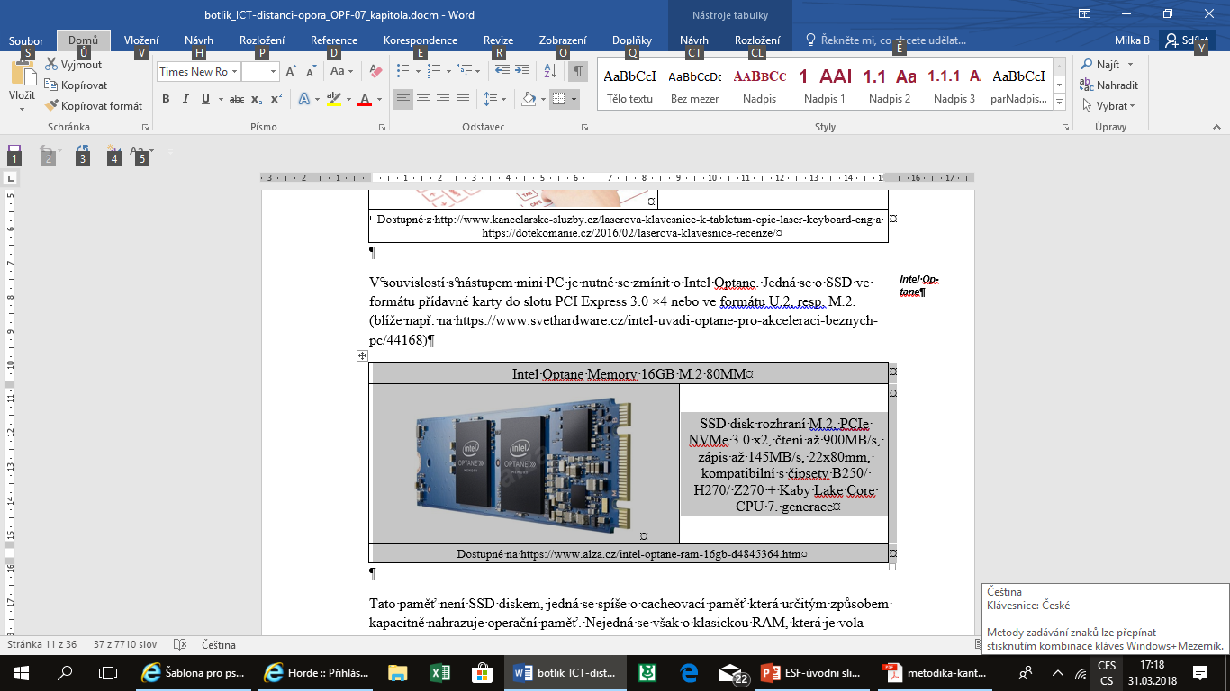
VÝVOJOVÉ TRENDY V OBLASTI HARDWARE
1.1.1 Vývojové trendy v oblasti PC
V souvislostí s nástupem mini PC je nutné se zmínit o Intel Optane. Jedná se o SSD ve formátu přídavné karty do slotu PCI Express 3.0 ×4 nebo ve formátu U.2, resp. M.2. (blíže např. na https://www.svethardware.cz/intel-uvadi-optane-pro-akceleraci-beznych-pc/44168)
Tato paměť není SSD diskem, jde spíše o cacheovací paměť, určitým způsobem kapacitně nahrazuje operační paměť. Nejedná se však o klasickou RAM, která je volatilní, (po vypnutí či restartu PC ztratí veškerá data). Intel Optane Memory není volatilní, uložená data v ní zůstávají i po ztrátě napětí. Je osazena paměťovými čipy s technologií 3D Xpoint. Tato paměť je určena především pro kombinaci s klasickým HDD diskem. Je určena především pro systémy s procesory Kaby Lake a novějšími řad Core i3, i5 a i7.

Slide 14
VÝVOJOVÉ TRENDY V OBLASTI HARDWARE
1.1.2 Trendy a inovace v segmentu procesorů
Trendem ve vývoji IT je mobilita, s ní souvisí i nízká energetická náročnost. Zvyšování výkonu procesorů směruje do segmentu: nízkoenergetického hardware, zejména v kontextu IoE. do výkonných serverových aplikací umělé inteligence a cloudového prostředí.
Procesory ARM
většina mobilních zařízení, tabletů či mobilů, je vybavena těmito procesory.
v současnosti určeny pro cloudové služby nebo pro servery.
procesory ARM dokonce směrují i do segmentu superpočítačů.
https://www.arm.com/blogs/blueprint/fujitsu-a64fx-arm
Procesory Intel – částečný přechod na „ARM“, ARM - přechod na x64, x86
https://www.idnes.cz/technet/pc-mac/intel-ces-procesor-tiger-lake-rocket-lake-reditel-patrick-paul-gelsinger.A210114_114328_hardware_nyv

Slide 15
VÝVOJOVÉ TRENDY V OBLASTI HARDWARE
1.1.2 Trendy a inovace v segmentu procesorů
Trend – CES 2021
superpočítače
https://uk.finance.yahoo.com/news/global-supercomputers-market-2022-2027-180300576.html
https://www.techradar.com/news/intel-to-blend-cpu-gpu-cores-into-monster-supercomputing-chip
https://www.rankred.com/fastest-supercomputers-in-the-world/
https://geeksmate.in/top-7-supercomputers-in-the-world-in-2022/
Intel – projekt Aurora – superpočítače
https://en.wikipedia.org/wiki/Aurora_(supercomputer)
https://www.svethardware.cz/intel-zvysuje-vykon-sveho-superpocitace-aurora-na-2-exaflops-vyhlizi-zettaflops/56274
https://www.abicko.cz/clanek/precti-si-technika/25520/superpocitac-aurora-kvintilion-vypoctu-za-sekundu.html
Intel - akcelerátory Falcon Shores, exascale, zettascale
https://www.svethardware.cz/intel-ukazal-superpocitacove-akceleratory-falcon-shores-cpu-gpu/57102
https://en-m-wikipedia-org.translate.goog/wiki/Zettascale_computing?_x_tr_sl=en&_x_tr_tl=cs&_x_tr_hl=cs&_x_tr_pto=wapp
https://www.osel.cz/10538-exascale-soucasnost-zettascale-budoucnost.html

Slide 16
VÝVOJOVÉ TRENDY V OBLASTI HARDWARE
1.2. Vývoj a inovace zařízení založených na existujících technologiích
Aplikace a hardware na CES 2016 lze vývoj a inovaci nových zařízení, vycházejících z existujících technologií vztáhnout k IoT a posunout do roviny, kdy existuje teoretická možnost udělat chytré zařízení z čehokoli, na CES bylo předváděno například chytré zrcadlo, které zobrazí zprávy, počasí či maily nebo chytré lžičky, počítající kalorie. IoT se posouvá k praktické platformě chytrých domovů a měst.
Inteligentní digitální sítě
Vývoj IoT a IoE (Gartner³), má jednoho společného jmenovatele, vytváření tvz. inteligentní digitální sítě (intelligent digital mesh). „Jde v podstatě o podobný systém "chytrých domácnostech„ povýšený na vyšší úroveň - přístroje všeho druhu budou jsou propojeny v obřích síťových systémech, v nichž spolu budou samostatně komunikovat a vzájemně se řídit. To samozřejmě klade velké nároky jak na umělou inteligenci a prostupnost sítí, tak třeba na platební či komunikační systémy. A v neposlední řadě též na zabezpečení“⁴.
Notes:
(3) Americká výzkumná agentura
(4) Převzato z https://www.tyden.cz/rubriky/veda/technologie/technologicke-trendy-pro-rok-2017_406901.html

Slide 17
VÝVOJOVÉ TRENDY V OBLASTI HARDWARE
1.2. Vývoj a inovace zařízení založených na existujících technologiích
Inteligentní digitální sítě
V rámci posunu IoT k IoE nebude v budoucnu docházet pouze ke k propojení věcí, procesů a lidí, předpokládá se implementace umělé inteligence a s tím spojená schopnost přístrojů se učit, a to i v oblasti softwarové kooperace, např. Google i Microsoft vybavují pokročilými systémy umělé inteligence své cloudové služby. Dále by v rámci IoE měly větší roli začít hrát virtuální asistenční služby a virtuální umělá inteligence (prozatím např. ve formě hlasových asistentů jako Siri a Cortana).
Sofwarové klony
Samostatnou vizí související nejen s IoE je vytváření digitálních kopií, v praxi formou softwarových klonů skutečných přístrojů, které mohou analyzovat a napodobit chování techniky v reálném světě. Tyto technologie předurčují (např. v souvislosti s projektem Microsoft HoloLens) další formu IoE, a to virtuálního IoE, který nejen propojuje věci, procesy a osoby, ale rovněž umělou inteligenci a virtuální objekty.

Slide 18
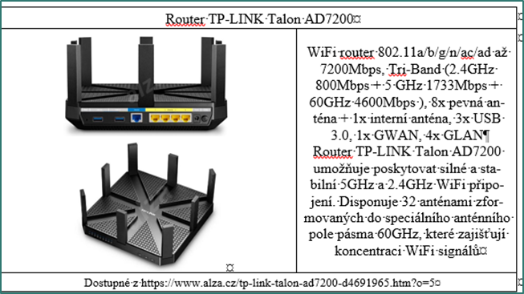
VÝVOJOVÉ TRENDY V OBLASTI HARDWARE
1.2.1 Komunikace pro podporu IoT, IoE
V souvislosti s IoT a IoE tedy vyvstává nutnost kvalitnějších komunikačních kanálů, zejména zvyšování rychlosti bezdrátových technologií a vytváření alternativních páteřních cest.
Rozšíření standardu IEE 802.11802.11 ac 802.11 ad
Význam mají technologie související s páteřní infrastrukturou, je nutné vytvářet alternativní a nezávislé páteřní sítě. S alternativní infrastrukturou souvisí i zvýšení propustnosti stávající infrastruktury, zejména pak nutnost posílení páteřních podmořských kabelů. Otázka propustnosti úzce souvisí i s bezpečností, např. v roce 2012 způsobil škody na infrastruktuře na východním pobřeží USA hurikán Sandy, především v New Jersey a New Yorku, kde ústí převážná část transatlantických kabelů. Došlo k narušení komunikace mezi celou Severní Amerikou a Evropou a značnému omezení přenosu dat.
Standardy 802.11x

Slide 19
VÝVOJOVÉ TRENDY V OBLASTI HARDWARE
1.2.1 Komunikace pro podporu IoT, IoE
Projekt Marea
Microsoft, Facebook a Telxius dokončily propojení mezi španělským Bilbaem a Virginia Beach kabelem Marea, (6600 km, v hloubce 5,2 km). Kabel s nejvyšší datovou propustností propojující USA a Evropou. Marea, přenese až 160 Tb dat/s, plní současně funkci zálohy pro internetové spojení s USA. Marea posiluje stávající komunikaci a propustnost mezi USA, Evropou i Afrikou. Mezi USA a Evropou proteče o 55 % více dat než prostřednictví pacifických linek a o 40 % více dat než prostřednictvím latinskoamerických.
Přínosy projektu → posílit služby související s cloudy a sociálními sítěmi, u Microsoftu lze předpokládat nárůstu počtu uživatelů Bingu, Office 365, Skype, Xbox Live či Microsoft Azure a uspokojení nároků na přenosová data spojená s cloudovými službami. Přínosem je i uspokojení budoucí poptávky.
Google s 5ti asijskými firmami provozuje od 2016 kabelovou síť mezi USA a Japonskem prostřednictvím šesti párů optických vláken. Výstavba byla ohlášena 8/2014, vývoj a financování → konsorcium FASTER, složené z 6-ti společností. Parametry projektu: cca 300 mil. $, délka 9000 km, kapacitě 60 Tb dat/sekundu. Z těchto informací je rozeznatelné riziko monopolizace Internetu a rozdělení majoritní komunikace mezi malý počet komunikačních hráčů, což by vedlo ke zvýšení rizika a možnosti „vypnutí“ Internetu, resp. možnosti cíleného snížení propustnosti Internetu.

Slide 20
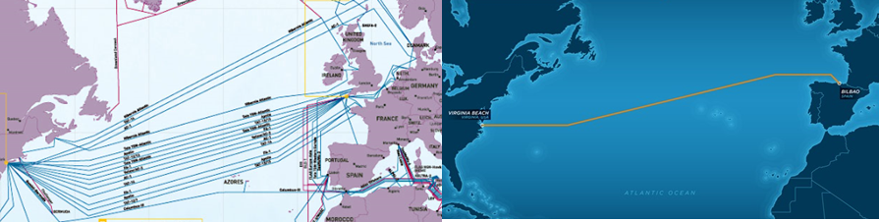
VÝVOJOVÉ TRENDY V OBLASTI HARDWARE
Podmořský kabel Marea (vpravo) a část zbývající kabeláže (vlevo)

Slide 21
VÝVOJOVÉ TRENDY V OBLASTI HARDWARE
1.2.2 Rozšířená a virtuální realita
Virtuální realita
Fenomén současnosti → virtuální realita (VR) → nahrazuje vjemy z okolí novými. Vidíme jiný svět kolem sebe, slyšíme jeho zvuky a jsme vytrženi z reality. Ve většině případů se nejedná o nové technologie, ale o využití možností výpočetního výkonu stávajících počítačů, bezdrátových technologií a Internetových technologií. VR bývá realizována pomocí headsetu a hardwarově výkonného PC nebo herní konzole PlayStation 4. Cílem VR je prezentovat fiktivní digitální svět v pokročilé simulaci včetně snímání vašeho pohybu.
Základem jsou speciální brýle, které detekují polohu hlavy a zabezpečují prezentaci stereoskopického obrazu. Obraz bývá doplněn prostorovým zvukem, v současnosti jsou ve vývoji prostředky pro realizaci dalších vjemů, např. oblek s elektromagnetickými impulsy. Iluzi přenesení do virtuálního světa umocňují další senzory, snímající pohyb hlavy a údaje v reálu přenášejí do aplikace. Interakci s prostředím ve virtuálním světě zajišťují další ovladače v ruce uživatele.
Směr VR→ využití mobilních telefonů a příslušných aplikací prostřednictvím speciálních brýlí. Důležité je mít alespoň Full HD rozlišení, 4jádrový procesor, pohybové senzory akcelerometr, gyroskop, nutná je speciální aplikace, která prezentuje VR ve dvou samostatných oblastech displeje.

Slide 22
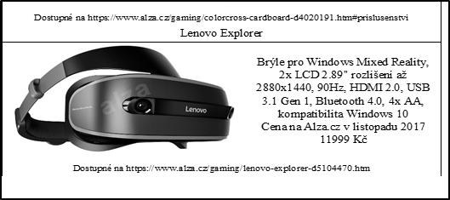
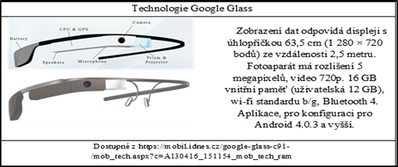
VÝVOJOVÉ TRENDY V OBLASTI HARDWARE
1.2.2 Rozšířená a virtuální realita
TextGoogle Glass
První využitelnou technologií souvisejících s VR→ projekt Google Glass. Patří do kategorie nositelných technologií, tzv. Wearables. Nejedná o simulaci virtuální reality ale o jakési informační okno zobrazované před očima pomocí projekce na speciální projekční plochu, realizované nositelným počítačem s náhlavním (head-up) displejem. Google označuje tuto technologii spíše za rozšířenou realitu.
Rozšířená realita (AR)
AR oproti VR pracuje s okolím a mapuje virtuální objekty do reálného prostředí. Informace poskytované uživateli jsou kombinací informací handsfree formátu smartphonů, a komunikace s internetem prostřednictvím hlasových příkazů. Reálný svět dotváří virtuální prvky, brýle mohly skrytě nahrávat videa, což kolidovalo s ochranou osobnosti. Tento problém je však obecným problémem mobilních záznamových prostředků
Google XE23
O potenciálu technologie svědčí, že Google ohlásil aktualizaci, která přináší podporu Bluetooth, k brýlím lze nyní připárovat například ovládací zařízení, jako jsou myš nebo klávesnice. Nová verze má označení XE23. Rovněž Apple oznámil na rok 2018 uvedení vlastních brýlí pro VR a AR.

Slide 23
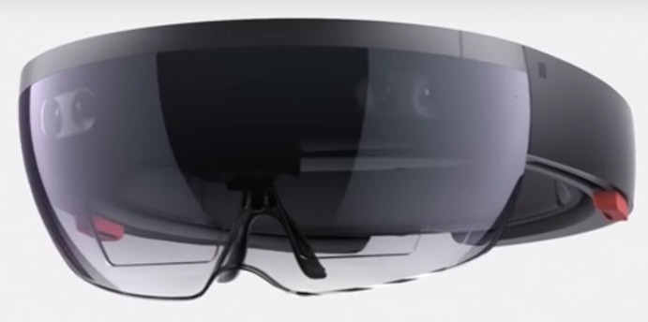
VÝVOJOVÉ TRENDY V OBLASTI HARDWARE
1.2.2 Rozšířená a virtuální realita
HoloLens
Kombinací VR a AR, založené na integraci VR do AR, přináší Microsoft HoloLens. Technologie je některými odborníky označována jako holografická (zařízení, které zobrazuje interaktivní trojrozměrné objekty v běžné realitě). Microsoft popisuje technologii jako mixovanou realitu, která přináší možnosti virtuální teleportace označené jako holoportace. Projekt vychází z mapování objektů do reality, kdy největším problémem je prostorová stabilizace namapovaného prostředí s reálným prostředím při pohybu obrazu.
Microsft tento produkt představil v San Franciscu na konferenci BUILD 2015, označil je jako brýle budoucnosti, které mají do reálného světa kolem nás vložit ten virtuální s hologramy.
Microsoft HoloLens - brýle pro mixovanou realitu
Notes:
Microsft tento produkt představil v San Franciscu na konferenci BUILD 2015, označil je jako brýle budoucnosti, které mají do reálného světa kolem nás vložit ten virtuální s hologramy.

Slide 24
VÝVOJOVÉ TRENDY V OBLASTI HARDWARE
1.2.2 Rozšířená a virtuální realita
Inteligentní mapování
Microsoft HoloLens obsahují jednoduchý průhledový displej (HUD). Brýle inteligentně mapují okolní prostor a chápou gesta, pohyby, pohled očí i hlas uživatele, což umožňuje pracovat s obsahem a informacemi přirozenými gesty a pohyby, tedy způsobem, jaký je přirozený v klasické realitě. Digitální svět je namapovaný do skutečného a stává se jeho součástí, stejně jako fyzické objekty v okolí. Průhlednost displeje umožňuje trvalou pozornost a kontrolu nad okolním světem, čímž překonává zejména displeje mobilní elektroniky i klasické displeje VR, které způsobují ztrátu pozornosti a kontroly nad realitou, uživatel neví, co se děje v okolí.
Potřebný výpočetní výkon a hardware je implementován do helmy. Helma má hmotnost 579 gramů, uchycení zabezpečuje polstrovaný prstenec, který přilehne k hlavě a hmotnost rovnoměrně rozloží. Náhlavní prstenec se následně přitáhne zadním kolečkem, obdobně, jako např. na cyklo přilbě. Brýle musí být fixovány poměrně těsně, protože pro správné zobrazení musí být fixována vzdálenost očí.

Slide 25
VÝVOJOVÉ TRENDY V OBLASTI HARDWARE
1.2.2 Rozšířená a virtuální realita
Inteligentní mapování
Brýle jsou vybaveny 32bitovým procesorem Intel Atom 14 nm technologie, nejsou známé další parametry procesoru, vzhledem k vývoji procesorů Atom se bude jednat pravděpodobně o řadu architektury Goldmont s podporou ECC pamětí. Výkon procesorů Atom je spíše průměrný, v některých případech nejsou schopny konkurovat výkonným ARM procesorům, proto je mimo vestavěného grafického procesoru (GPU) součástí hardware ještě další, 24 jádrový procesor HPU (Holographic Processing Unit), který dokáže zpracovat až bilion operací za vteřinu. HPU obsahuje SRAM cache o velikosti 8MB a 1 GB DDR3 RAM. Zpracovává vstupy ze senzorů a kamer a zajišťuje, aby všechny hologramy vypadaly přirozeně a byly fixovány na svém místě v reálném světě tak, jako skutečné objekty, tj. aby při pohybu nevznikaly žádné prodlevy nebo zpoždění.
Brýle mají dále k dispozici 2 GB RAM a 64 GB paměti pro uživatelská data, jsou osazeny operačním systémem Windows 10. Napájení je zajištěno akumulátorem zabezpečujícím chod cca 3 hodiny, který lze klasicky nabíjet přes mikro USB. S okolím se brýle propojují přes Wi-Fi nebo Bluetooth.

Slide 26
VÝVOJOVÉ TRENDY V OBLASTI HARDWARE
1.2.2 Rozšířená a virtuální realita
Inteligentní mapování
Brýle disponují prostorovým zvukem zabezpečovaným několika reproduktory zabudovanými do prstence přiléhajícího k hlavě, čímž nedochází k přenosu zvuku do okolí.
Pro zachycení hlasových pokynů slouží soustava mikrofonů, dále lze hardware rozšířit o senzory pro snímání rukou pro hmatové vjemy s hologramem (umožní uživateli „doslova“ sáhnout na hologram) a ovládání přirozenými gesty. Ke snímání pohybu slouží rovnou čtveřice kamer, vždy dvě na každé straně, přičemž každá z nich pod jiným úhlem. Další kamera slouží na měření hloubky ostrosti, přesněni řečeno, identifikuje, jak daleko od předmětů jste. Pro video hovory, interakci a sdílení reality slouží 2Mpx kamera, natáčení videa zvládá v HD rozlišení.

Slide 27
VÝVOJOVÉ TRENDY V OBLASTI HARDWARE
1.2.2 Rozšířená a virtuální realita
Inteligentní mapování
Aby byl dojem z hologramu přirozený, snímají brýle neustále uživatelovu aktivitu pomocí:
akcelerometru,
gyroskopu a
magnetometru,
což Microsoft označuje jako IMU (inerciální jednotka měření), která má zajistit to, že brýle pochopí to, kam se zrovna díváte, nebo kam se pohybujete. Ostrost a kvalitu hologramů podle okolního osvětlení zabezpečuje senzor okolního osvětlení.
Nejvýraznější částí brýlí je vizor, na který se prostřednictvím dvou projektorů s HD rozlišením promítají hologramy. Vizor je téměř zcela průhledný a zatmavení je minimální. Okolní realita je viditelná bez omezení. To je hlavní rozdíl oproti brýlím virtuální reality, které reálný svět eliminují a zobrazují pouze virtuální. Koncepce Microsoftu umožňuje, aby byly hologramy přirozeně vloženy do reálného světa a oba světa byly propojené
https://www.retaildive.com/news/snapchat-bets-big-on-augmented-realitys-e-commerce-future/599483/

Slide 28
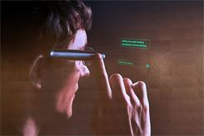
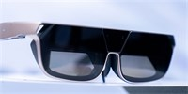
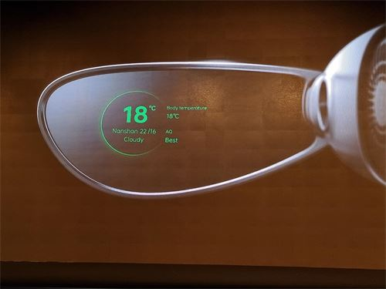
VÝVOJOVÉ TRENDY V OBLASTI HARDWARE
1.2.2 Rozšířená a virtuální realita
Oppo Air Glass - Kompromis - Nové pojetí chytrých brýlí.
VR x datapojekce x chytré brýle x konektivita
Informace před oči pošle mikroprojektor
Brýle slouží na zobrazení notifikací, textových či jednoduchých stavových informací.
Brýle se ovládají hlasem, dotykovou ploškou, nebo pohybem hlavy.
Zařízení je kompatibilní s chytrými hodinkami a smartphony Oppo.
Co umí Air Glass zobrazit?
Stavové informace jako jsou datum, teplota a počasí.
https://mobilmania.zive.cz/clanky/oppo-air-glass-nove-pojeti-chytrych-bryli-informace-vam-pred-oci-posle-unikatni-mikroprojektor/sc-3-a-1353598/default.aspx

Slide 29
VÝVOJOVÉ TRENDY V OBLASTI HARDWARE
1.3 Vývoj nových technologií
Kvantový bit
Kvantový bit (Qubit) je jednotka kvantové informace. U všech současných (klasických) počítačů je základní jednotka informace „bit“, jehož stav je definován hodnotou 1 nebo 0. Posloupnost několika qubitů nazýváme kvantový registr. Osm spojených qubitů tvoří qubyte.
Qubit může nabývat hodnot 1 a 0, ale současně i libovolné hodnoty mezi tím, tedy stavy „ani 1 ani 0“. Logické stavy qubitu se proto označují symbolem |0⟩ a |1⟩. Qubit zahrnuje navíc všechny superpozice a|0⟩+b|1⟩. Superpozice znamená, že nelze jednoznačně rozhodnout, zda má hodnotu 0, nebo 1, uvažujeme pak, že má současně hodnotu 1 i 0, kvantový stav může nabývat zároveň všech svých hodnot. Konkrétní hodnotu |0⟩, nebo |1⟩ nabude teprve v okamžiku měření.
Někteří autoři demonstrují kvantový stav na imaginárních číslech, kdy, zjednodušeně řečeno, číslo má dvě složky, reálnou, udávající jeho reálnou hodnotu a imaginární, udávající jeho umístění v prostoru.

Slide 30
VÝVOJOVÉ TRENDY V OBLASTI HARDWARE
1.3 Vývoj nových technologií
Kvantový bit
Kvantová informace je založena na neurčitosti informace a kvantových jevech plynoucích z vlnové povahy kvantových jevů. Pro pochopení kvantové povahy je uváděn tzv. dvouštěrbinový experiment.
Klasický bit má dva stavy 0 nebo 1. S nimi pracují tranzistory, které napětí propouští nebo nikoli. Qubit funguje na stejném principu, jeho hodnota je ale uložena v kvantových vlastnostech částice. Částice může mít 2^^{N} kvantových stavů lze pro data využít obrovské množství prostoru. Oproti klasickému chápání informace je zde ale vlastnost kvantové mechaniky – až do okamžiku měření se přenáší oba stavy – tedy nula i jednička – zároveň.
Zobrazení kvantový bitu vektor v Riemannově kouli s umístěním v počátku souřadnic. V něm je |1⟩ = vektor směřující k severnímu pólu, |0⟩ k jižnímu. Z úhlu, který vektor svírá, se svislou osou je možné vyčíst poměrné zastoupení |1⟩ a |0⟩ ve stavovém vektoru. Úhel, o který je vektor otočen kolem svislé osy → fáze, která nemění poměr |1⟩ a |0⟩, ale je významná vzhledem k jevu kvantové interference

Slide 31
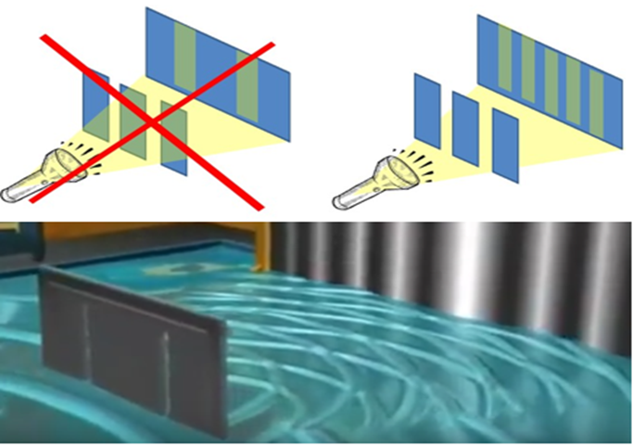
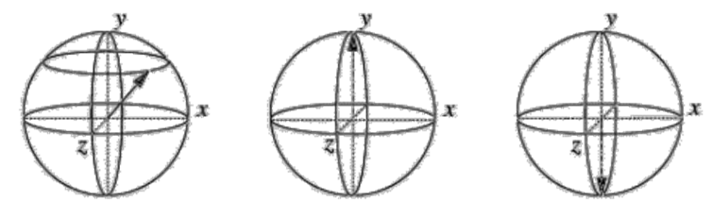
VÝVOJOVÉ TRENDY V OBLASTI HARDWARE
1.3 Vývoj nových technologií
Reprezentace dvoustavového systému: na obrázku vlevo je znázorněn doposud neměřený stav Qubitu, v němž jsou v určitém poměru zastoupeny stavy |1⟩ a |0⟩, na prostředním obrázku je pak vlastní stav |1⟩ a vpravo stav |0⟩
Kvantová teorie, vlnová povaha informace, interference
dvouštěrbinový experiment

Slide 32
VÝVOJOVÉ TRENDY V OBLASTI HARDWARE
1.3.2 Kvantový počítač
Klasický počítač pracuje tak, že algoritmus řeší jako konečnou sekvenci příkazů realizovaných jako posloupnost instrukcí, sekvenční přístup znamená řešení problému stylem krok-za-krokem. Kvantový počítač postupuje sekvenčně, krok je však realizován kvantovým výpočtem.
Klasický počítač musí při výpočtu či řešení algoritmu čekat na úplné informace na vstupu, aby mohl začít řešit úlohu, kvantový počítač má vstupy neurčité, proto má počáteční stav úlohy teoreticky již v určité fázi řešení, čímž je výpočet složitých algoritmů mnohonásobně rychlejší než u nejrychlejších klasických počítačů. Neurčitost však současně znamená, že nelze zjistit hodnoty průběhu výpočtu, protože bychom z neurčité hodnoty vytvořili určitý stav a tím bychom zneplatnili kvantový výpočet.
Mezi základní operace kvantových počítačů patří kvantová interference qubitů, což je vzájemné ovlivňování stavu qubitů, kdy dojít k vzájemnému vyrušení stavu qubitů, nebo naopak k zesílení pravděpodobnosti jejich stavu. Další operací je kvantové provázání (propletení) qubitů (entaglement), což je forma korelace mezi částicemi, kdy dvě provázané částice vzájemně přejímají svoje vlastnosti

Slide 33
VÝVOJOVÉ TRENDY V OBLASTI HARDWARE
1.3.2 Kvantový počítač
Praktická realizace je poměrně komplikovaná, existují dohady, zda realizované kvantové počítače jsou reálnými kvantovým počítači nebo pouze simulací a jsou to pouhé emulátory
První 2 qubitový kvantový procesor na světě fungující na bázi elektroniky sestrojili v roce 2009 vědci, vedení profesorem Schoelkopfem z Yale University, jednalo se o konkrétní model, nikoli matematickou reprezentaci.
První kvantový počítač → 5 qubitový počítač společností IBM (2000) určený pro testovací účely této technologie. V 2007 existoval už 16 qubitový počítač a v roce 2011 byl představen první, 128 qubitový, komerční, kvantový počítač D-Wave One, jehož procesor je vyrobený ze supravodivých kovů. Průlomový počin (2013): vesmírná agentura NASA koupila ve spolupráci s Googlem počítač firmy D-Wave.
Kvantový počítač Wave
Při testování výkonnosti, byl kvantový počítač D-Wave s 442 qubitovým čipem (V5, Vesuvius) výkonnostně srovnáván se 7 pracovními stanicemi Lenovo D20 se 4-jádrovými procesory Xeon X5550 na frekvenci 1,6 GHz a 16 GB operační paměti, byl klasický počítač složený z Xeonů a běžného testovacího softwaru s operačním systémem Linux pětkrát rychlejší, kvantový zase našel více tzv. „dobrých řešení“.

Slide 34
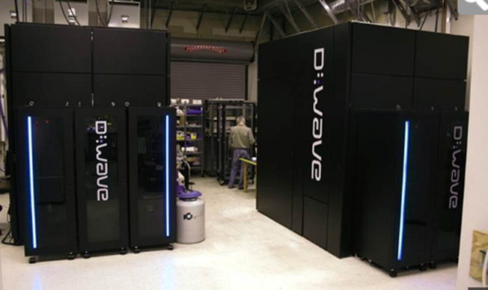
VÝVOJOVÉ TRENDY V OBLASTI HARDWARE
1.3.2 Kvantový počítač
Při specializovaných úlohách optimalizace byl kvantový počítač 3600x rychlejší, než klasická počítačová sestava. Nutno však dodat, že kvantový počítač byl složený z tzv. optimalizátoru, který disponoval dvěma čtyř jádrovými Xeony, starajícími se o propojení a zpracování dat z kvantového čipu.
Následný model D-Wave Two obsahoval kvantový čip s 512 Qubity. V 2015 generace D-Wave 2X disponovala kvantovým čipem s více než tisícovkou Qubitů. Díky tomu dokázal počítač v jednu chvíli analyzovat až 2¹⁰⁰⁰ možností, což je více možností, než je počet částic ve známém vesmíru.
Kvantový počítač Wave
Podle informací z roku 2017 je připravený vyrobit reálný Qubitový počítač (nikoli emulaci) i Microsoft. Ze stejného zdroje pochází i informace, že IBM sestrojilo 50 qubitový procesor, který běží při teplotě -273,135 °C.
Kvantový počítač

Slide 35
VÝVOJOVÉ TRENDY V OBLASTI HARDWARE
    1.3.3 Další počítačové technologie
Optické počítače a nanotranzistory
Současné křemíkové procesory pracují s elektrickou energií. Jejich efektivita ale není dokonalá, vznikají velké ztráty v podobě přeměny na teplo.
Stávající technologie pracují na základě pohybu elektronů, je jedním z důvodů zmenšování čipů minimalizace drah, které po kterých se elektrony pohybují. Stávající technologie pro výrobu tranzistorů se pohybují na úrovni 10 nanometrů. Přes technologická omezení lze předpokládat zvládnutí výroby extrémně malých tranzistorů, které pracují s jedním nebo dvěma elektrony, v současnosti existuje experimentální model s tranzistorem 1,5nm, který pracuje pouze s jediným elektronem.
Využívání metalického spojení počítačových komponent začíná být vzhledem k propustnosti nedostatečné. Místo zmenšování vzdáleností nelze zvýšit rychlost přenosu signálu? Protože nejrychleji pohybující se částicí je foton (300 tisíc km/s.), nabízí se konstrukce fotonových resp. optických počítačů. Princip optických počítačů je obdobný principu elektronických počítačů, pouze se pohybují částice světla, fotony

Slide 36
VÝVOJOVÉ TRENDY V OBLASTI HARDWARE
    1.3.3 Další počítačové technologie
Optické počítače a nanotranzistory
Výhodou optických systémů je oproti elektronickým dále lepší propustnost cest, menší energetické ztráty a tepelné zatížení, které může dále elektrony zpomalovat.
U optických, resp. optoelektronických systémů je problémem, že na rozdíl od elektronů fotony vzájemně nereagují. Z toho důvodu je obtížnější se světlem pracovat. Řešení, které by bylo založeno čistě na optické bázi, by využívalo světelné čipy pracující pouze s fotony; včetně přenosu dat mezi dalšími částmi počítače. To je v současnosti komplikované, např. z důvodu praktického omezení daného velikostí součástek, které světlo směrují, i když nanolasery a nanotranzistory jsou známy od počátku století.
Vývoj v oblasti optoelektroniky se v současnosti proto orientuje na napodobení klíčových součástek elektronických počítačů. Fujitsu se podařilo úspěšně vyrobit hybridní řešení, kdy na křemíkový čip navazují optické cesty. Křemíková fotonika funguje tak, že v elektronických obvodech nepřenáší informaci elektrony, ale fotony, zpracování je prováděné prostřednictvím elektronů. Fotonické mikročipy představují, podle zástupců firmy Fujitsu, obrovský skok ve výpočetní technice.
.
Notes:
http://vtm.e15.cz/fujitsu-vyrobilo-opticke-spojeni-pro-kremikove-cpu

Slide 37
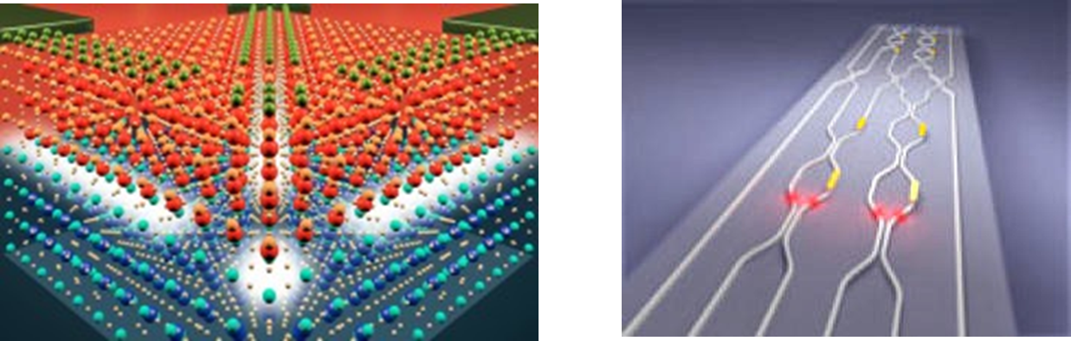
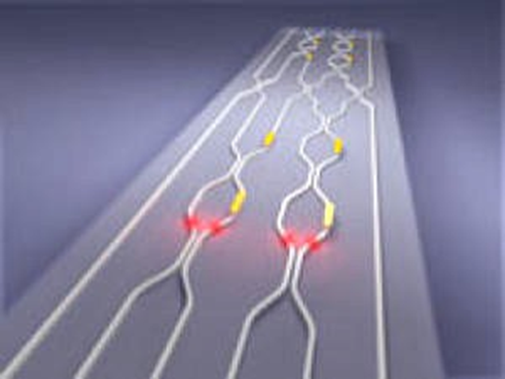
VÝVOJOVÉ TRENDY V OBLASTI HARDWARE
    1.3.3 Další počítačové technologie
Tranzistor na úrovni práce s elektrony
Fotony nedokážou vytvářet obdobné interakce. Pokrok v oblasti křemíkové fotoniky, umožnil vývoj polarizačního děliče paprsků (rozdělí tok paprsků světla do dvou samostatných informačních kanálů) o rozměrech 2,4 x 2,4 mikronu. Současně se v 2007 na Harvardské univerzitě podařilo nasimulovat optický tranzistor („optistor“) pomocí polovodičových nanovláken, kdy jsou stavy měněny fotonem. K přepnutí stavu stačí podle vědců jediný foton. To by mohlo umožnit stavbu velmi výkonných počítačů, pamětí, elektroniky i materiálů. Dalším problémem optických členů je obousměrný pohyb světla, kdy nelze vyloučit zpětné ovlivnění čipu na výstupu. Řešením jsou usměrňovače a izolátory, které jsou již laboratorně testovány
Průřez tranzistorem 1,5 nm
Grafické znázornění optického obvodu a kvantové provázání procházejících fotonů
Notes:
Dostupné z https://vtm.zive.cz/clanky/microsoft-jsme-pripraveni-vyrobit-prvni-kvantovy-pocitac/sc-870-a-185007/default.aspx

Slide 38
VÝVOJOVÉ TRENDY V OBLASTI HARDWARE
    1.3.3 Další počítačové technologie
Chemické a biologické počítače, DNA počítače
Specifické místo zaujímají chemické a biologické počítače. U nich většinou není primární výkon, ale dokonalé přizpůsobení prostředí, ve kterém mají fungovat. Neřeší zpravidla konkrétní algoritmy ale podstatná je odezva na vstupy, obdobně, jako u analogových počítačů.
Princip fungování: molekuly polymerů, mění svou vnější podobu na základě chemických reakcí, biologické procesy jsou určené například pro výpočty postavené na buněčných metabolických procesech
Chemické sloučeniny simulují změny a reakce prostřednictvím složek směsí různých koncentrací, výpočty a výsledky jsou dány koncentrací po smíchání různých poměrů látek. Tímto způsobem nemusí výpočty probíhat jedno vláknově, ale v několika směrech a vrstvách najednou. Fungování takového počítače pak připomíná procesy, probíhající v mozku, např. chování obarvené kapaliny nalité do jiné, kdy prostupování obou složek připomíná tvorbu mraků nebo růst houby.
Klasické počítače pracují se součástkami, uspořádanými do vyrobených obvodů. Chemický počítač v ideálním případě nic takového potřebovat nebude. Rozlitím chemického počítače do dvou nádob vzniknou dva samostatně fungující systémy s menší výpočetní silou.
Notes:
Dostupné z https://vtm.zive.cz/clanky/microsoft-jsme-pripraveni-vyrobit-prvni-kvantovy-pocitac/sc-870-a-185007/default.aspx

Slide 39
VÝVOJOVÉ TRENDY V OBLASTI HARDWARE
    1.3.3 Další počítačové technologie
Chemické a biologické počítače, DNA počítače
Mnohem blíž realitě jsou biologické počítače, označované také jako molekulární nebo DNA technologie. DNA počítače existují miliardy let uvnitř všech živočichů a rostlin. Molekuly DNA jsou v prostředí pro výpočty propojeny do komplexu, který funguje jako řídící a paměťová složka. V DNA počítačích je paměťové médium pro uchovávání informací i procesor sloužící k provádění výpočtů využito molekul nukleových kyselin. V 2003 vyvinuli izraelským vědcům DNA komplex, tedy biologický počítač vytvořeným člověkem.
Další počítače DNA v řadě byly označeny MAYA a MAYA-II prozatím zvládají pouze jednoduché algoritmy. Předpokládá se, že systémy založené na DNA by mohly vést ke vzniku nedeterministického chování Turingova stroje a tím by byly dány základy zcela nového typu počítače
Notes:
Dostupné z https://vtm.zive.cz/clanky/microsoft-jsme-pripraveni-vyrobit-prvni-kvantovy-pocitac/sc-870-a-185007/default.aspx

Slide 40
VÝVOJOVÉ TRENDY V OBLASTI HARDWARE
    1.3.3 Další počítačové technologie
Chemické a biologické počítače, DNA počítače
DNA počítač lze v současnosti definovat jako systém pro řešení příslušně formalizovaných úloh, zejména takových, které vedou k mnoha řešením a alternativám, z nichž hledáme řešení vyhovující zadaným podmínkám. Jedná se o úlohy obtížně vyčíslitelné, kdy se namísto sofistikovaného algoritmu požívá metoda „hrubé síly“. Např. prolamování šifrovacích algoritmů v současnosti znamená testování všech možností.
Na DNA počítači budou všechny alternativy reprezentovány různými molekulami DNA, řešením bude mezi nimi výběr jedné, splňující podmínky. Existují vědecké publikace a studie informující o představení komunikačního systému, který dokázal přenášet genetické informace mezi jednotlivými buňkami, který byl předveden týmem pod vedením Jerome Bonneta, současně existují informace o záznamu až 700 TB dat do jednoho gramu DNA.

Slide 41
VÝVOJOVÉ TRENDY V OBLASTI HARDWARE
    1.3.3 Další počítačové technologie
Biologický tranzistor
V segmentu biologických počítačů lze předpokládat, že do jisté míry může zůstat zachována základní koncepce založená na polovodičových tranzistorech, obdobně jako u optických počítačů by potom zůstal základním stavebním kamenem tranzistor na biologické bázi. Vědcům se již v minulosti podařilo vyvinout klíčové součásti, které jsou nutné pro stavbu organického počítače, zejména biologický tranzistor (Transcriptor), který dokáže provádět logické operace a zesilovat signál.
Pro stavbu počítače v moderním pojetí je nutné mít k dispozici tři hlavní funkce, respektive části. Informace je nutné ukládat (a číst), přenášet je a zpracovat prostřednictvím logických operací. Biologické počítače se vzhledem ke své teoretické velikosti a biologické povaze budou využívat především v medicíně, kdy v kombinaci s nanoroboty mohou významně přispět k novým formám léčby.
Notes:
Blíže je technologie popsána na http://vtm.e15.cz/biologicky-tranzistor-bude-zaklad-organickeho-pocitace

Slide 42
VÝVOJOVÉ TRENDY V OBLASTI HARDWARE
    1.3.3 Další počítačové technologie
Uhlík místo křemíku, nanotrubice
Po desetiletí probíhá vývoj počítačových procesorů používáním čím dál menších a hustěji osázených křemíkových tranzistorů. Nespolehlivost těchto součástek při velikostech menších než 10 nanometrů nutí hledat jiné řešení
Výhled → křemíkové tranzistory nahradí uhlíkové nanotrubice o průměru 1-2 nanometrů, jediného uhlíkového atomu. Výhodou uhlíkového počítače jsou malé rozměry dané využitím nanotechnologií a s tím související nízká spotřeba.
Každá struktura, která umí pracovat s informacemi, se může stát počítačem svého druhu. Existují projekty s genetickými tranzistor pracující uvnitř buněk či studie membránových počítačů využívajících povrchové napětí kapalin. Schopnosti křemíkových počítačů mají své limity, vývoj směruje do segmentu jiných anorganických materiálů, zejména uhlíku, je snaha využívat, respektive kopírovat živé organismy a využívat duální povahu světla, ať ve formě fotonu nebo ve formě kvantové energie. Vývoj nových materiálů vede jednoznačně k nanotechnologiím

Slide 43
VÝVOJOVÉ TRENDY V OBLASTI SOFTWARE
Software jako služba
Nové OS x nové verze OS
Windows 10, Windows 11, Windows IoT, Mac OS, Chrome OS
https://www.alza.cz/notebooky/18842920.htm
https://www.zive.cz/clanky/google-z-vaseho-pc-nebo-macu-udela-chromebook-staci-nainstalovat-chrome-os-flex/sc-3-a-214965/default.aspx
Android x Google - Android - operační systém založený na jádře Linuxu, který je dostupný jako otevřený software (open source), vývoj vede firma Google pod hlavičkou konsorcia firem Open Handset Alliance a výrobci různých zařízení mohou Android upravovat při dodržení stanovených podmínek.
https://mobilmania.zive.cz/clanky/jak-bez-rootu-odinstalovat-z-androidu-nepotrebne-aplikace-a-bloatware-staci-propojeni-s-pocitacem/sc-3-a-1353990/default.aspx
https://mobilmania.zive.cz/clanky/google-se-vraci-k-cukrovinkam-android-12-dostane-prezdivku-podle-ledove-triste/sc-3-a-1352944/default.aspx
https://www.aktualne.cz/wiki/ekonomika/google/r~i:wiki:915/
https://www.zive.cz/clanky/bezplatny-gmail-na-vlastni-domene-definitivne-konci-google-uzivatele-prevede-na-placene-tarify/sc-3-a-214512/default.aspx
Nové verze software
Virtuální a rozšířená realita jako software -
Softwarové platformy – unifikace software
https://www.zive.cz/clanky/prichazi-onlyoffice-70-vypada-jako-ms-office-je-zdarma-a-ma-nove-funkce/sc-3-a-214444/default.aspx
Bezplatná webová kancelář CryptPad slibuje soukromou alternativu k Dokumentům Google – Živě.cz (zive.cz)
Mobilní softwarové platformy
https://www.securiapro.cz/smart-domacnost/

Slide 44
Shrnutí přednášky
Cílem bylo představit nové trendy a technologie a jejich vývojové trendy. Je nutné si uvědomit, že nové technologie nejsou jen inovací stávajících, že problém nelze zúžit do nabídky novinek na trhu, například nových řad počítačů či telefonů. Jak bylo zmíněno, nové trendy vycházejí ze tří rovin, Ty nejběžnější inovace jsou dány vývojovými koncepcemi jednotlivých firem, není však jisté, zda se plánované nové modely a technologie osvědčí a budou úspěšné. O tom nás přesvědčila historie firmy Nokia, kdy technologický vývoj a inovace vlastního operačního systému nebyly dostatečné a vedly k zániku firmy. Další rovinou je poptávka zákazníků. Jako příklad inovace lze uvést vznik nového typu IT zařízení, tabletu. Úspěch byl vyvolán vyhodnocením trhu, kdy byla poptávka po mobilních zařízeních. Ty již na trhu existovaly ve formě PDA a MDA (personální nebo mobilní digitální asistent), byly však příliš drahé a určeny pro firemní klientelu. Apple vyhodnotil poptávku a vyvinul zařízení, které se zaměřilo na poptávku na trhu – zařízení především pro mladou generaci s požadavky na komunikaci, internet, sociální sítě a hry, nikoli tedy na plnohodnotnou kancelářskou či profesionální činnost.
Poslední rovinu inovací tvoří produkty a technologie, které jsou buď vyvinuté na základě nových objevů, nebo jsou vyvolány vyčerpáním možností existujících technologií. Jako příklad lze uvést léta používaný princip tvorby světla pomocí plamene, realizovaný žárovkou, který bal téměř zcela vytlačen LED diodami, tedy jinou technologií. V podstatě lze konstatovat, že většina takovýchto inovací vychází z obecně známých principů, nově pojatých a implementovaných. Příkladem je DNA koncept počítače, kdy pravidla uchovávání genetických informací jsou známě poměrně dlouho.

